Slide 1
Приложение Библиотека
Работа Старцева Егора

Slide 2
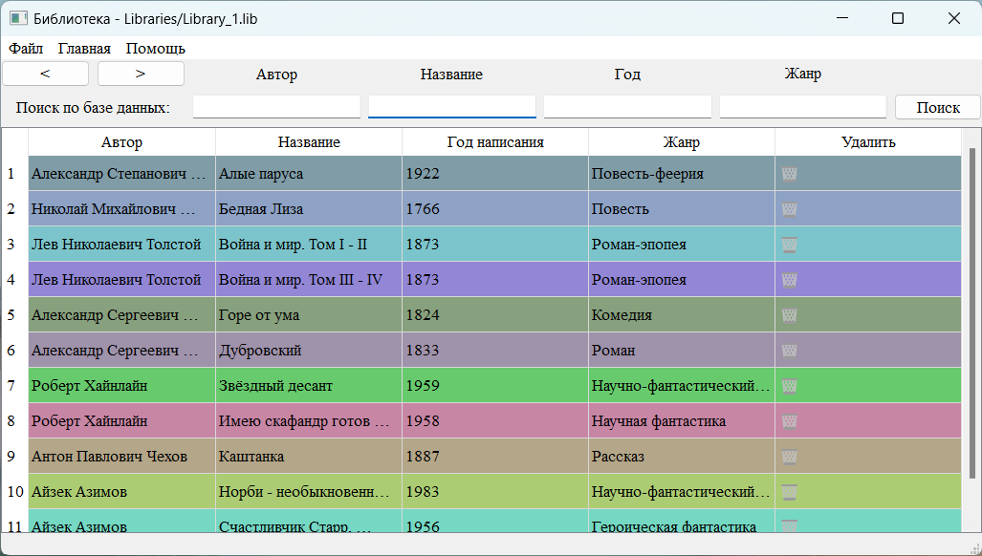
Главное окно состоит из таблицы, в которую будет выводиться информация о книгах, четырёх фильтров поиска и меню

Slide 3
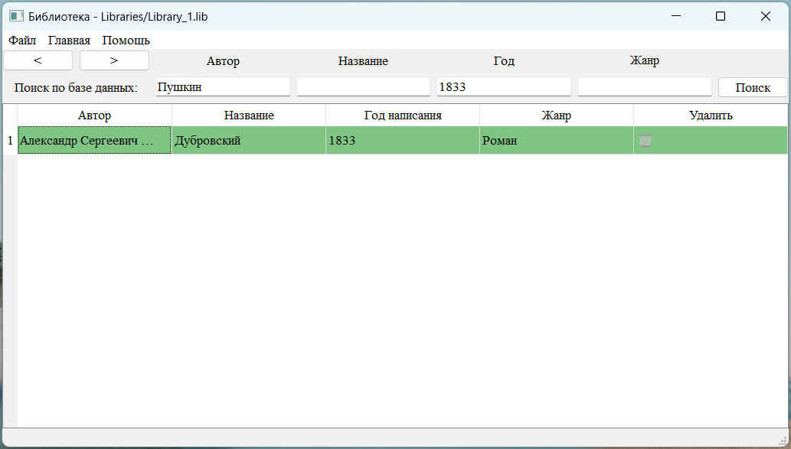
Библиотека осуществляет поиск по базе данных после ввода информации в поля автор, название, год и / или жанр.

Slide 4
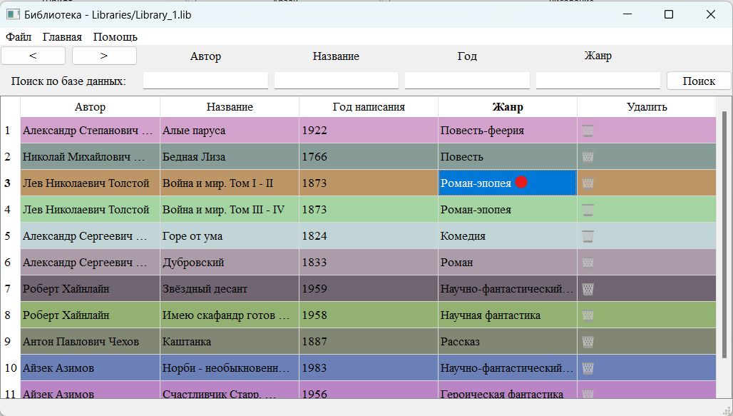
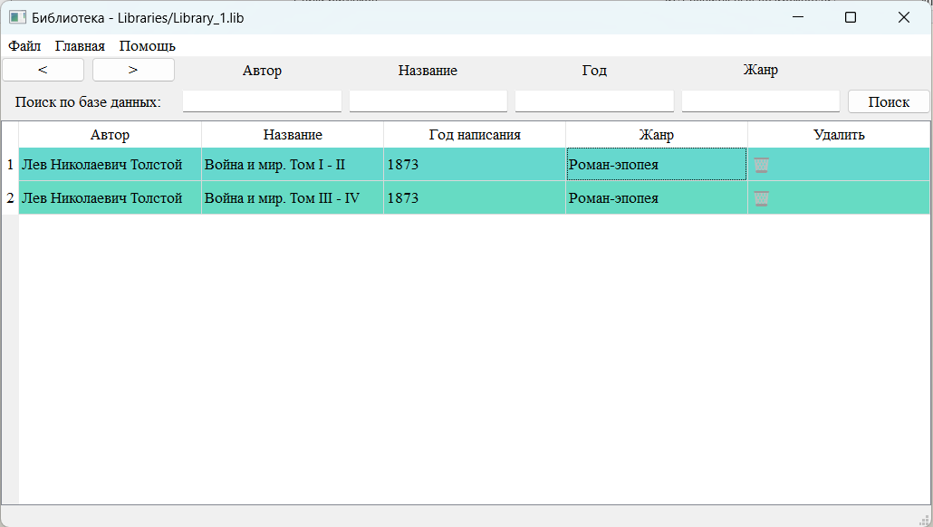
Также поиск можно осуществлять двойным нажатием на ячейки внутри таблицы.

Slide 5
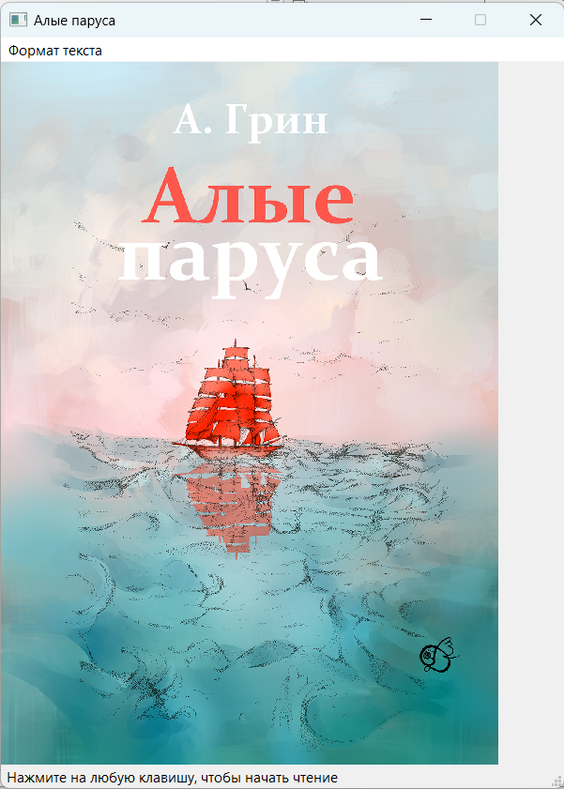
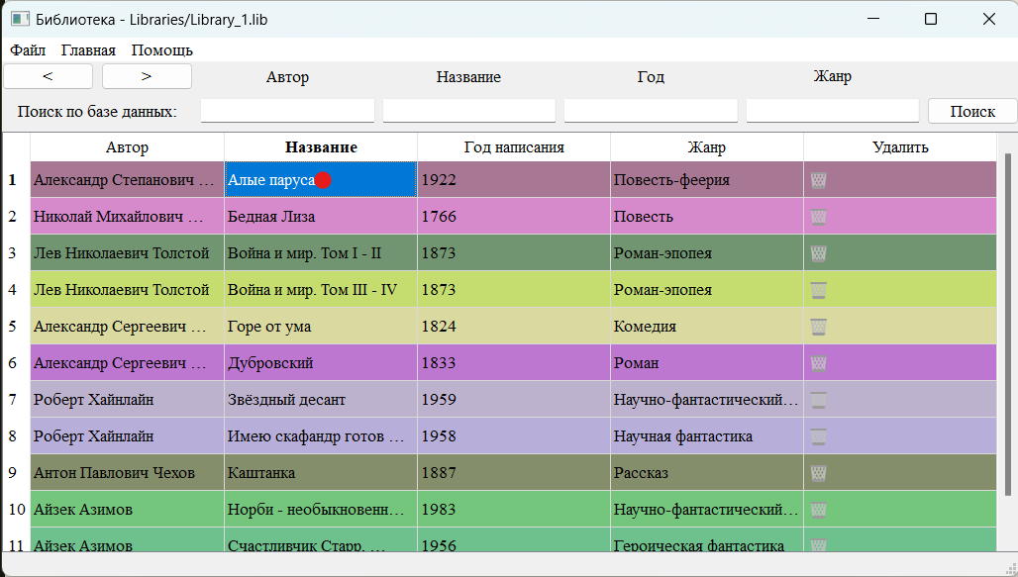
При нажатии на ячейки в колонке название будут открываться книги.

Slide 6
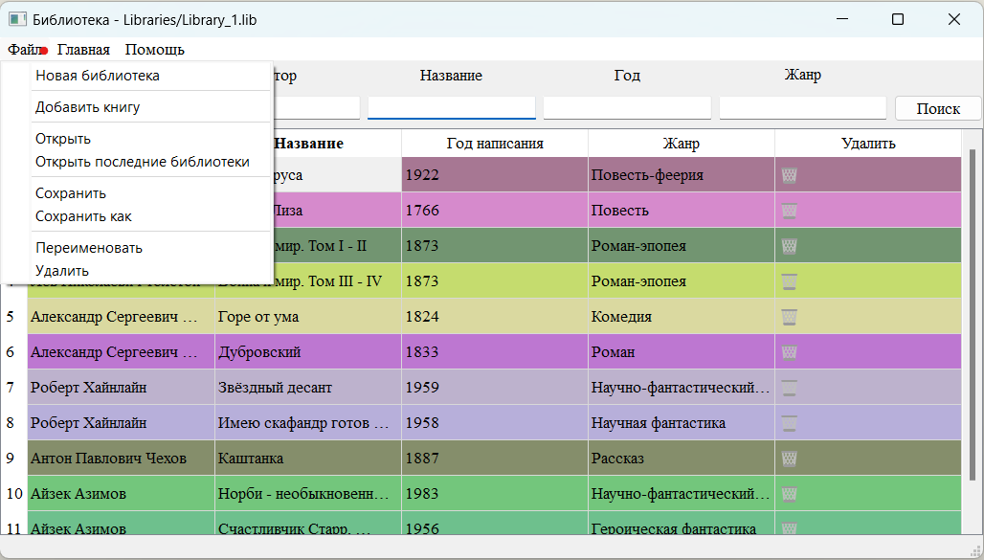
Меню файл позволяет взаимодействовать с файлами библиотек (.lib и .zip) (создавать новые, открывать, сохранять, добавлять книги).

Slide 7

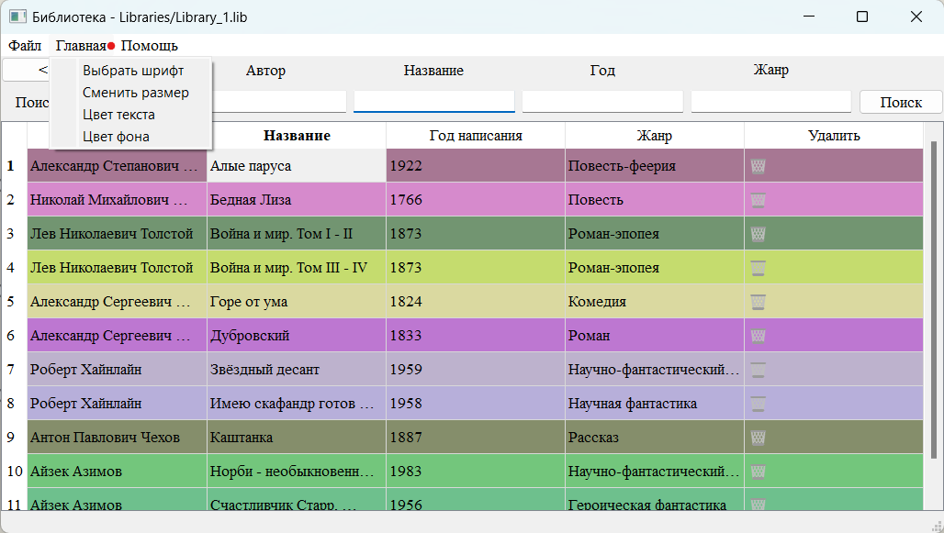
Меню главная позволяет редактировать шрифт, размер, цвет текста и цвет фона? Таким же функционалом обладает меню формат текста в окне, открывающемся при чтении книги.

Slide 8
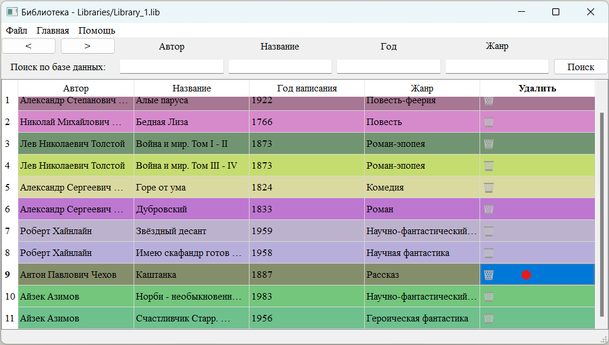
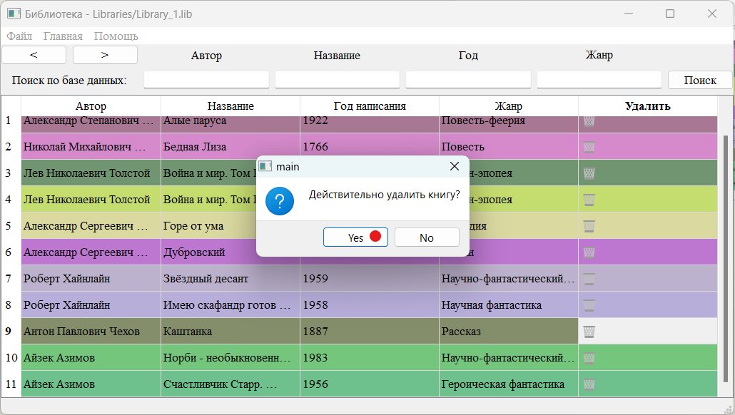
Вы можете удалить книгу, дважды кликнув по соответствующей ячейке в колонке “удалить” и подтвердив действие

Slide 9
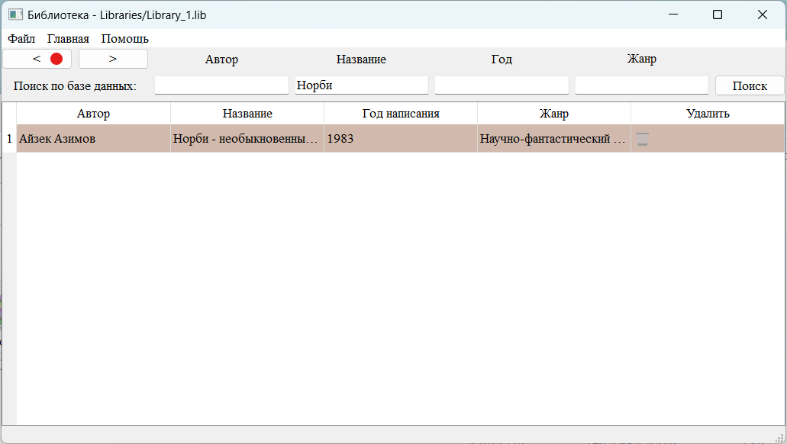
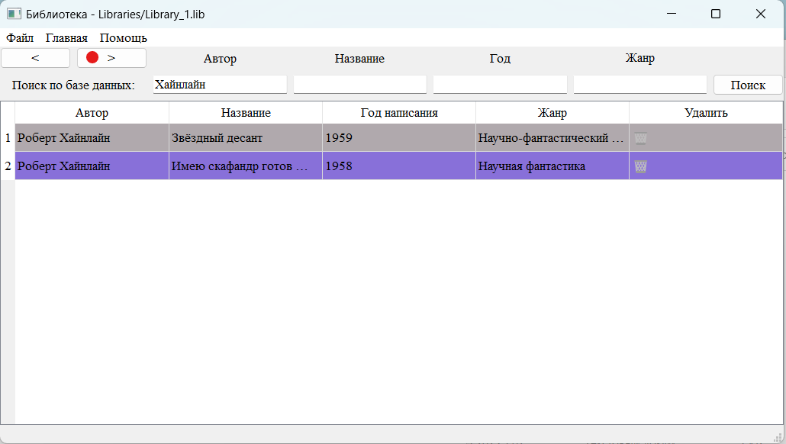
Две стрелочки слева сверху позволяют вернуться к прошлым фильтрам поиска, а затем к последующим.

Slide 10
Приятного чтения!

